Slide 1
স্বাগতম

Slide 2
পরিচিতি
মোঃশাখাওয়াৎ হোসেন
সহকারী শিক্ষক
বড়গাংনী সরকারি প্রাথমিক বিদ্যালয়,আলমডাঙ্গা,চুয়াডাঙ্গা।
শ্রেণিঃ৪র্থ
বিষয়ঃবাংলাদেশ ও বিশ্ব পরিচয়
অধ্যায়ঃ২
পাঠ শিরোনামঃসমাজে পরস্পরের সহযোগিতা
পাঠঃপাঠ ২ –সামাজিক বিভিন্নতা ও বিশেষ চাহিদা সম্পন্ন শিশু,পৃষ্ঠা ৮ ও ৯
সময়ঃ
তারিখঃ

Slide 3
শিখনফলঃ
২.২.১ বিশেষ চাহিদা সম্পন্ন শিশু ও ব্যাক্তি বলতে কাদের বোঝানো হয়েছে বলতে পারবে
২.২.২ শ্রেনিতে, বাড়িতে ও আশপাশের বিশেষ চাহিদা সম্পন্ন শিক্ষার্থীদের ও ব্যক্তিদের চাহিদা চিহ্নিত করতে পারবে।
২.২.৩ বিশেষ চাহিদা সম্পন্ন শিশু
এবং ব্যাক্তির চাহিদা অনুযায়ী সাহায্য সহযোগিতা করবে।(যেমন যে শিক্ষার্থীদের দেখতে সমস্যা তাদের সামনের সারিতে বসতে দেবে,
যে শিক্ষার্থীর পাঠ বুঝতে অসুবিধা হচ্ছে তাদের সহযোগিতা করবে।

Slide 4
এসো কিছু ছবি দেখি

Slide 5
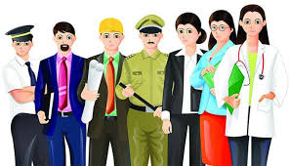
বিভিন্ন পেশার মানুষের ছবি

Slide 6
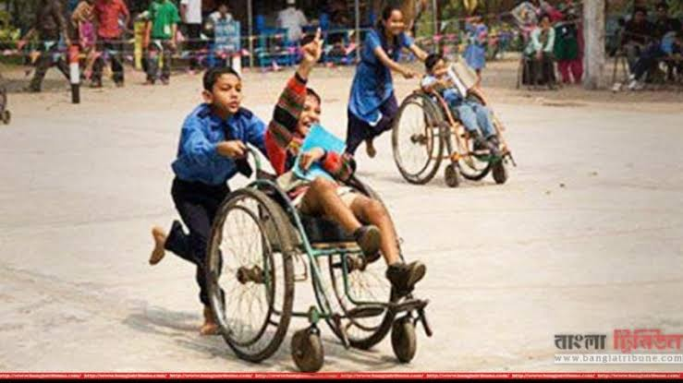
বিশেষ চাহিদা সম্পন্ন শিশু

Slide 7
আজকের পাঠ
সামাজিক বিভিন্নতা ও বিশেষ চাহিদা সম্পন্ন শিশু

Slide 8
এসো আরো কিছু ছবি দেখি

Slide 9
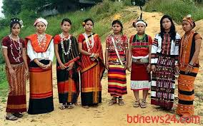
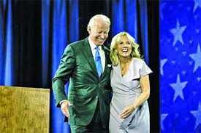
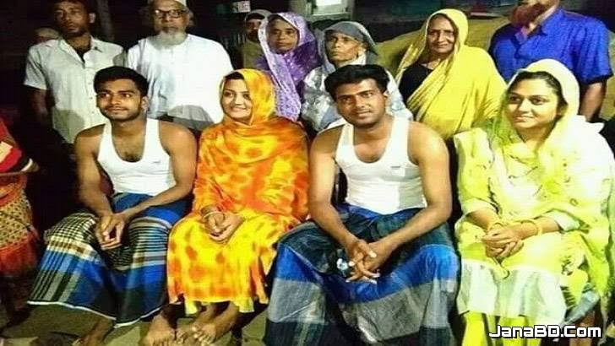
বিভিন্ন ধরনের পোশাক

Slide 10
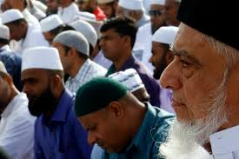
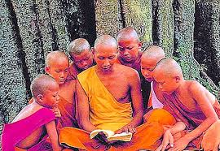
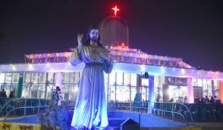
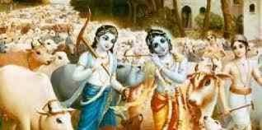
বিভিন্ন ধর্মের মানুষ

Slide 11
বৈচিত্র্য কি?
আমরা এই যে বিভিন্ন ধর্মের,বিভিন্ন পোশাকের বিভিন্ন ভাষার এবং বিভিন্ন পেশার মানুষ দেখলাম এর সব গুলো এক সাথে মিলে মিশে বৈচিত্র‍্যের সৃষ্টি করেছে।অর্থাৎ বিভিন্ন ধরনের মানুষের সহাবস্থানকে বৈচিত্র্য বলা।এই বৈচিত্র্য আমাদের ভাষা,খাওয়া দাওয়া,পোশাক এবং ধর্ম অর্থাৎ সংস্কৃতিকে সমৃদ্ধ করেছে।

Slide 12
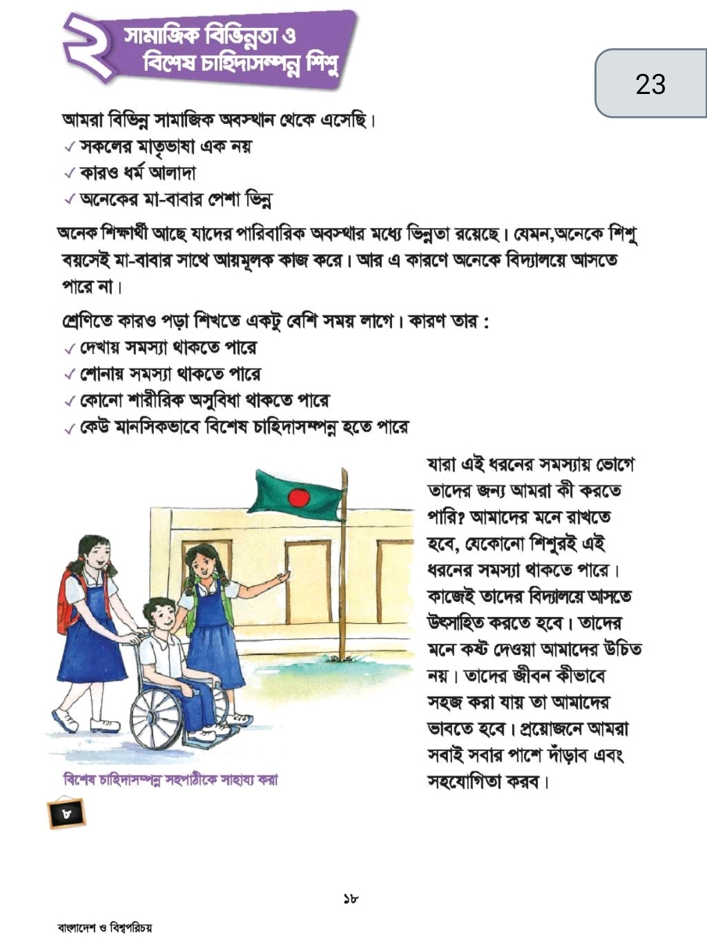
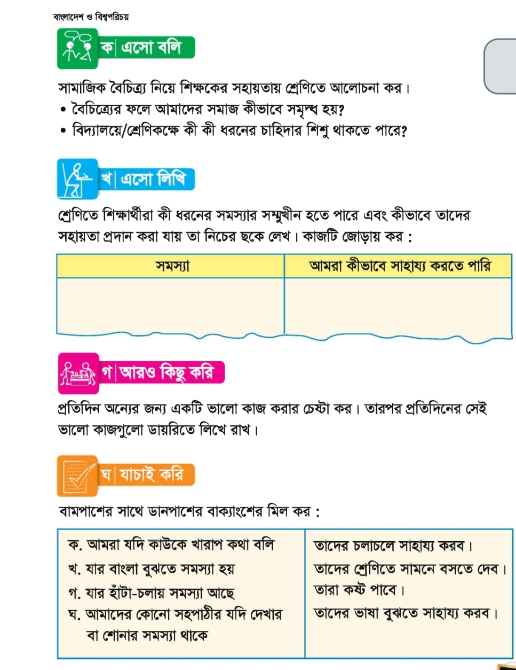
পাঠ্যবই এর ৮-৯ পাতা বের কর

Slide 13
ক এসো বলি.........
এখন আমরা চিন্তা করে বলব বিদ্যালয়ে বা শ্রেণিকক্ষে কি কি চাহিদার শিক্ষার্থী থাকতে পারে
তোমাদের উত্তর মিলিয়ে নাও,দৃষ্টি প্রতিবন্ধী, শ্রবণ প্রতিবন্ধী, বুদ্ধি প্রতিবন্ধী, এবং শারীরিক ভাবে অক্ষম শিক্ষার্থী।

Slide 14
এসো আরো কিছু ছবি দেখি

Slide 15
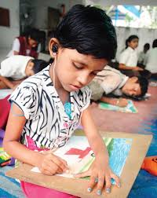
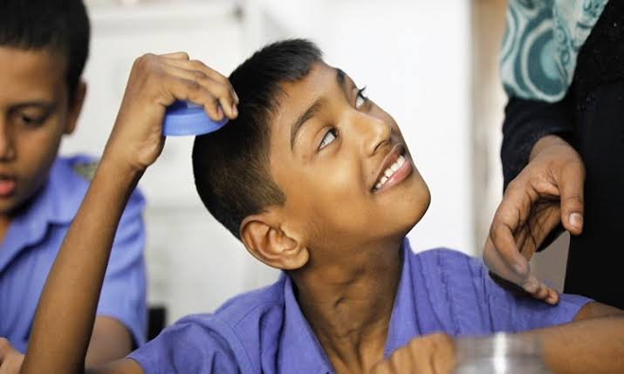
বিশেষ চাহিদা সম্পন্ন শিশুদের ছবি

Slide 16
খ এসো লিখি.........
শ্রণিতে শিক্ষার্থীদের কি কি ধরনের সমস্যা হতে পারে এবং আমরা কীভাবে সহায়তা দিতে পারি তা জোড়ায় আলোচনা করে নিচের মত ছকে লিখব।
সমস্যা | আমরা কীভাবে সহায্য করতে পারি

Slide 17
উত্তর মিলিয়ে নিই.........
সমস্যা | আমরা কীভাবে সহায্য করতে পারি
১।চলা ফেরার সমস্যা | চলতে সাহায্য করব।
২।দেখার সমস্যা | সামনের সারিতে বসতে দেব।
৩।শোনার সমস্যা | শুনতে সাহায্য করব,প্রয়োজন হলে বার বার বলে দিব।
৪।বোঝার সমস্যা | হলে বুঝতে সাহায্য করব।

Slide 18
আমাদের বিদ্যালয়ের শিক্ষার্থী ও আশেপাশের বিশেষ চাহিদার ব্যাক্তিদের সাহায্য করব এবং দৃষ্টি প্রতিবন্ধী, শ্রবণ প্রতিবন্ধী, বুদ্ধি প্রতিবন্ধী, এবং শারীরিক ভাবে অক্ষম শিক্ষার্থী মনে কষ্ট পায় এমন ব্যবহার করব না।প্তাদের জীবনকে কীভাবে সহজ করা যায় তা নিয়ে চিন্তা করব।রয়োজনে তাদের পাশে থাকব।

Slide 19
মুখে মুখে বলি....
১।আমাদের বিদ্যালয়ের দুই ধরনের বিশেষ চাহিদার নাম বল।
২।শ্রবণ প্রতিবন্ধীদের কি সমস্যা হয়?
৩।আমাদের দেশে পালিত দুটি ধর্মের নাম বল।

Slide 20
বাড়ির কাজ
তোমার শ্রেণিতে বা আশেপাশের বিশেষ চাহিদার কোন শিক্ষার্থী বা ব্যাক্তি থাকলে তার কি কি সমস্যা আছে তা তার সাথে কথা বলে লিখে আনবে।

Slide 21
সবাইকে ধন্যবাদ

